Slide 1
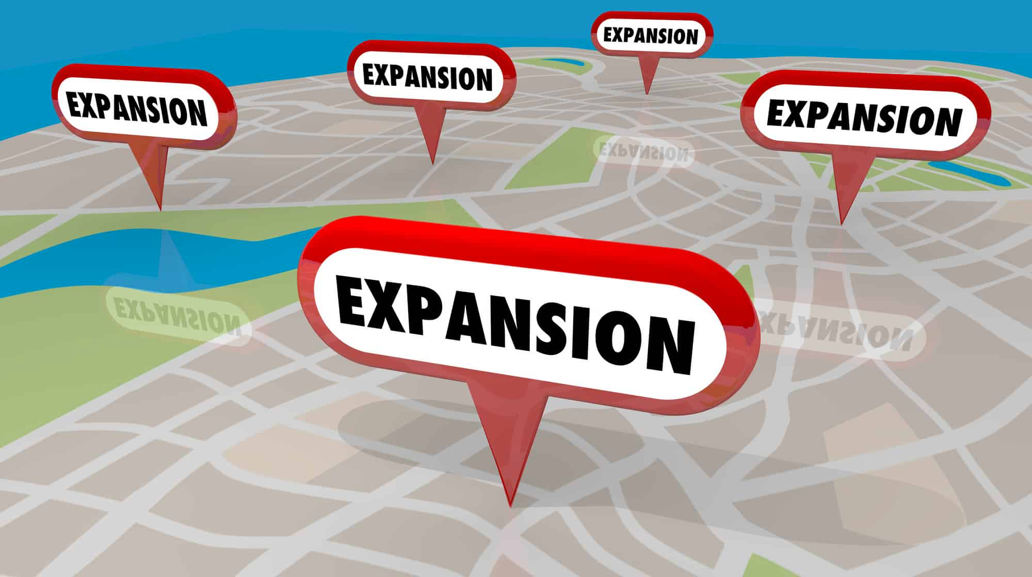
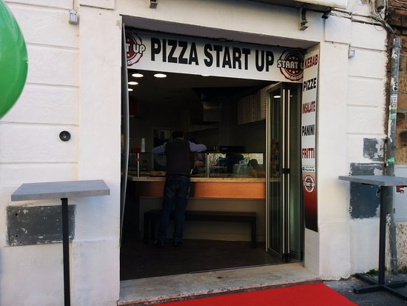


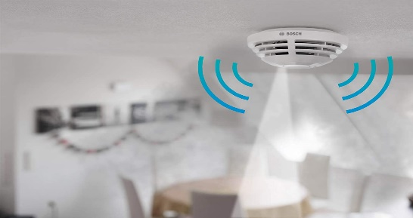



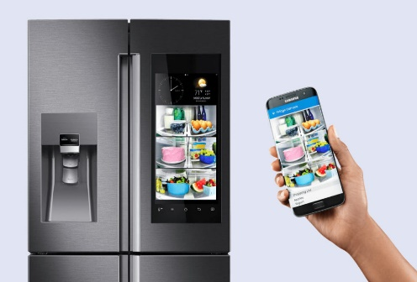


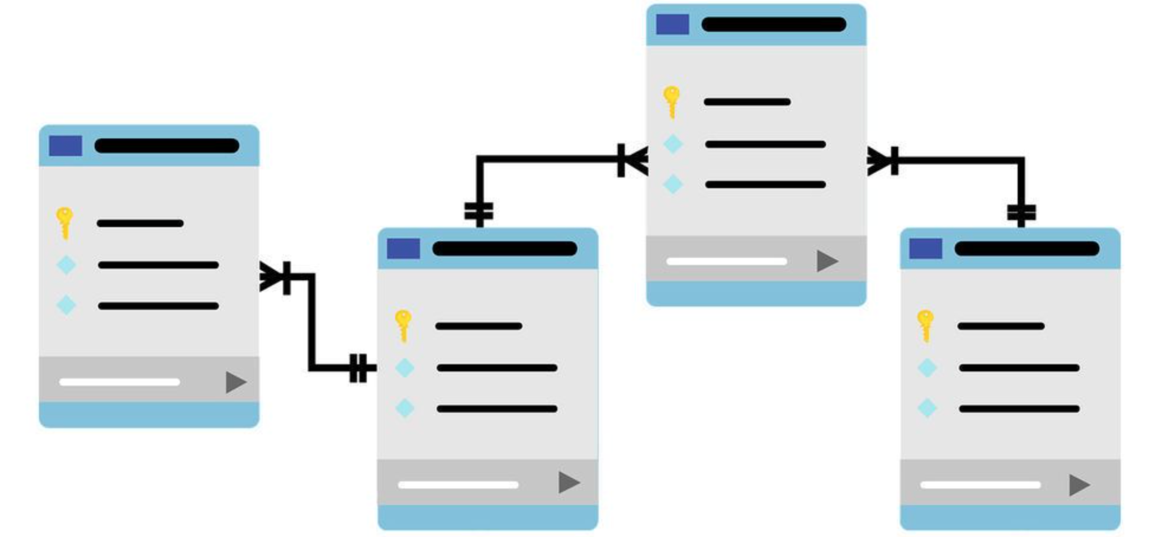
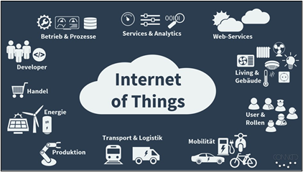

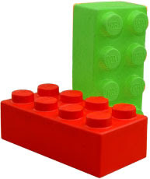
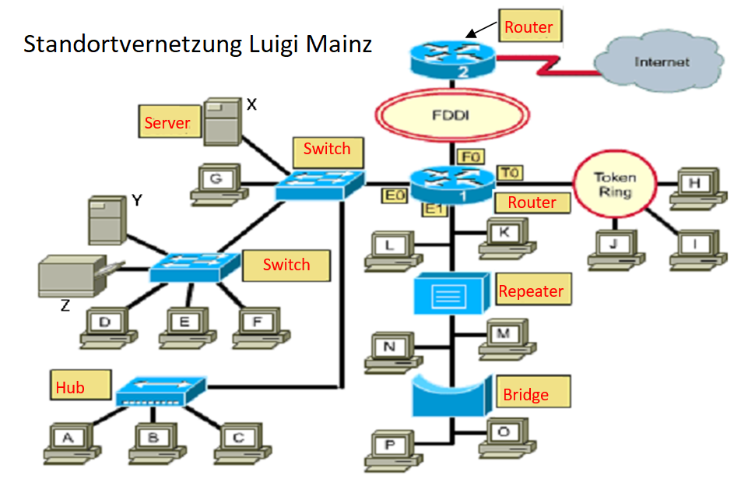
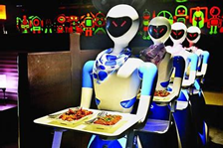
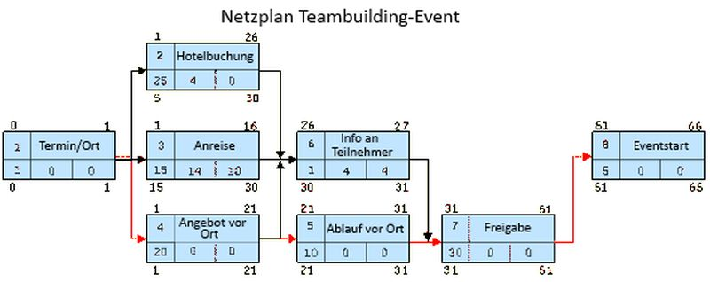
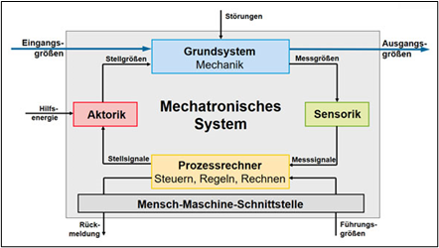

Expansion Pizzeria Luigi: Realisierung einer IT-Infrastruktur über mehrere Standorte
Der richtige Umgang mit Geld
Serviceanfragen
Eine Filiale
Personalkosten
Sozialversicherungen
Brandschutz/ Raumüberwachung
Kundengespräch/ IT-Services
Digitale Gastronomie
Rechtliche Anforderungen
Service- und Managementarten
Frameworks
Datenmodellierung
Internet der Dinge
Zeitplan (mit Netzplantechnik)
IP-Adressierung/ Netzwerkkonfiguration
Anthropologie im digitalen Wandel
Cyber-physische Systeme

Slide 2
Fächerübergreifende Lernsituation:
Sie sind im Unternehmen der IT Solutions GmbH, die sich auf Beratung, Einrichtung und Betreuung von IT-Systemen mittelständischer Unternehmen spezialisiert hat, angestellt.
Sie sind der Projektgruppe des Auftragsgebers Pizzeria Luigi e.K. zugeteilt. Dieser möchte um mehrere Standorte expandieren und hat uns mit der Konzeption und Realisierung einer cloudbasierten IT-Infrastruktur beauftragt.
Die IT Solutions GmbH soll im Rahmen des Projekts in den folgenden zwei Wochen folgende Aufgaben erledigen:
Ein Beratungsgespräch/Kundengespräch zu cyberphysischen Systemen und cloudbasierten Services führen
Einen Zeitplan (Netzplan) für die Dauer des Projekts erstellen
Anfragen für Sensoren an Lieferanten im englischsprachigen Raum verfassen
Eine Übersicht zu verschiedenen Finanzierungsmöglichkeiten der anzuschaffenden Gegenstände erstellen
Verschiedene Formen der Geldanlage für kurzfristige Liquiditätsüberschüsse bewerten
Gesetzliche Regelungen zum Verbraucherschutz prüfen
Erstellung einer Übersicht der Personalkosten inklusive Sozialversicherungsabgaben
Die Verbindungen zu den Standorten mittels Internet-Protokoll konfigurieren.
Die IP-Adressen sowohl für IPv4 als auch für IPv6 festlegen

